Slide 1

«Юридические документы, гарантирующие право ребенка на защиту от жестокого обращения».

Slide 2
Жестокое обращение с детьми (child abuse). Одной из глобальных проблем в области защиты прав детей признается проблема жестокого обращения с детьми.
Под жестоким обращением понимаются «все формы физического или психического насилия, причинение побоев или нанесение оскорблений, невнимательное, небрежное или жестокое обращение, эксплуатация, включая сексуальные посягательства на ребенка».
Дети учатся жестокости у взрослых, накапливая обиду, которая выплескивается из их души, когда они совершают преступления, убегают из детских домов и не верят старшим .
П. Астахов

Slide 3
Основные международные документы, касающиеся прав детей.
Декларация прав ребенка (1959).
Конвенция ООН о правах ребенка (1989).
Всемирная декларация об обеспечении выживания, защиты и развития детей (1990).

Slide 4
Конвенция ООН о правах ребенка
ст. 19 — дает определение понятия «жестокое обращение» и определяет меры защиты;
ст. 6 — предусматривает обеспечение в максимально возможной степени здорового развития ребенка;
ст. 16 — защиту от произвольного или незаконного вмешательства в личную жизнь ребенка, от посягательств на его честь и репутацию;
ст. 24 — обеспечение мер по борьбе с болезнями и недоеданием;
ст. 27 — признание права каждого ребенка на уровень жизни, необходимый для физического, умственного, духовного, нравственного и социального развития;
ст. 34 — защиту ребенка от сексуального совращения;
ст. 37 — защиту ребенка от других форм жестокого обращения;
ст. 39 — меры помощи ребенку, явившемуся жертвой жестокого обращения.

Slide 5
В нашей стране, кроме этих документов, существуют и другие.
Конституция Российской Федерации.
Семейный кодекс РФ (1996).
Закон «Об основных гарантиях прав ребенка в Российской Федерации».
Федеральный закон «Об образовании».
Основы законодательства Российской Федерации об охране здоровья граждан.
Закон о дополнительных гарантиях социальной защиты детей-сирот и детей, оставшихся без попечения родителей.
Закон о социальной защите инвалидов в Российской Федерации.

Slide 6
Уголовный Кодекс РФ предусматривает ответственность:
ст. 106—136 — за совершение физического и сексуального насилия, в том числе и в отношении несовершеннолетних;
ст. 150—157 — за преступления против семьи и несовершеннолетних.

Slide 7
Закон РФ «Об образовании»:
ст. 5 — утверждает право детей, обучающихся во всех образовательных учреждениях, на «уважение их человеческого достоинства»;
ст. 56 — предусматривает административное наказание педагогических работников за допущенное физическое или психическое «насилие над личностью обучающегося или воспитанника».

Slide 8
Семейный кодекс РФ:
ст. 54 — утверждает право ребенка на уважение его человеческого достоинства;
ст. 56 — право ребенка на защиту и обязанности органа опеки и попечительства принять меры по защите ребенка;
ст. 69 — предусматривает меру «лишение родителей родительских прав» как меру защиты детей от жестокого обращения с ними в семье;
ст. 77 — немедленное отобрание ребенка при непосредственной угрозе жизни и здоровью.

Slide 9
Закон Российской Федерации «О защите прав детей»:
ст. 14 гласит; «Жестокое обращение с детьми, физическое и психологическое насилие над ними запрещены».

Slide 10





Slide 11




Slide 12
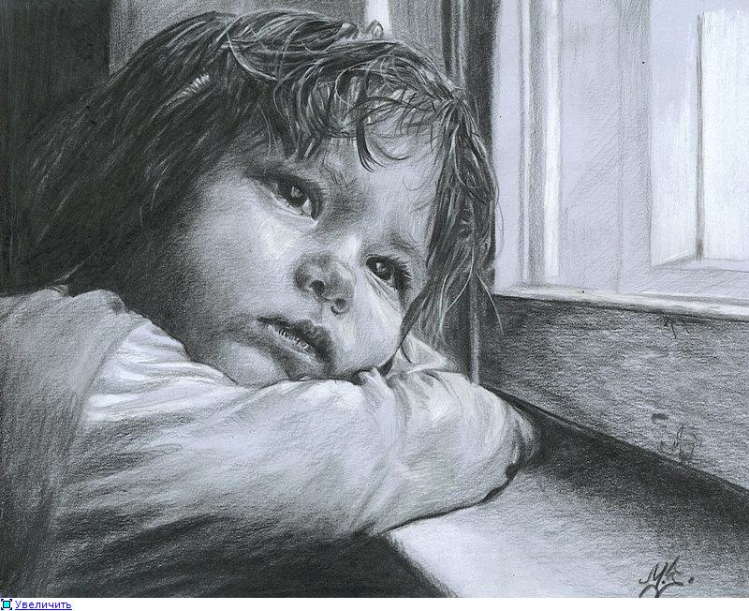

Slide 13
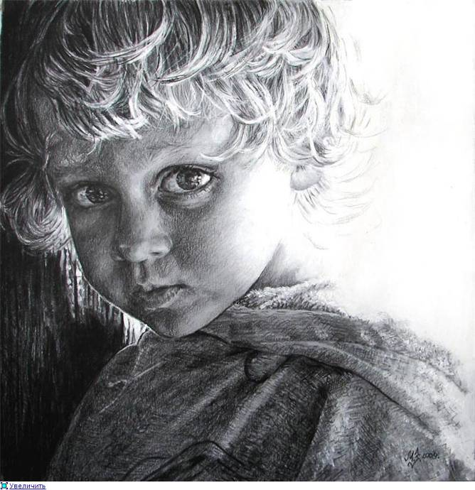

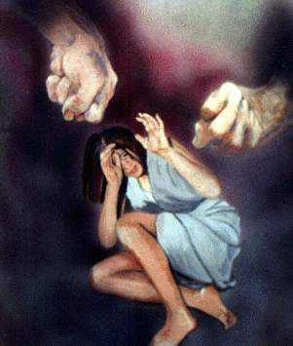

Slide 14
Подводя итоги, можно отметить, что к началу 21 века в мире сложилась система защиты прав детей на международном уровне, подкрепленная соответствующими правовыми документами. Что касается России, то основной задачей государства является практическое обеспечение принципов Конвенции о правах детей, выполнение рекомендаций ООН.

